Slide 1
EPIC
(Explicitly Parallel Instruction Computing)

Slide 2
El modelo adoptado por IA64 es conocido como EPIC (Explicitly Parallel Instruction Computing), que es una evolución de VLIW. La idea de esta tecnologı́a consiste en entregarle al compilador la tarea de realizar todos estos análisis y optimizaciones, de manera que produzca secuencias de instrucciones listas para ser paralelizadas. Esto permite eliminar gran parte de la complejidad de la CPU, ya que no necesita tener las estadísticas, branch prediction, etc., y por tanto necesitar (teóricamente) menos transistores y menos complejidad de diseño lo que redundaría en mucho mayor performance.

Slide 3
EPIC es similar en concepto a VLIW ya que ambos permiten al compilador explícitamente agrupar las instrucciones para una ejecución en paralelo. El flexible mecanismo de agrupación del EPIC resuelve dos desperfectos del VLIW: excesiva expansión de código y falta de escalabilidad.

Slide 4
Registros
- 128 registros de enteros, cada uno de 64 bits de longitud.
- 128 registros de punto flotante, cada uno de 80 bits de longitud.
- 64 bits para la predicación.
- 256 NAT bits.
- 8 registros de ramificación.
- 3 RRB"s o registros base rotativos.
- el LC.
-y el EC.

Slide 5
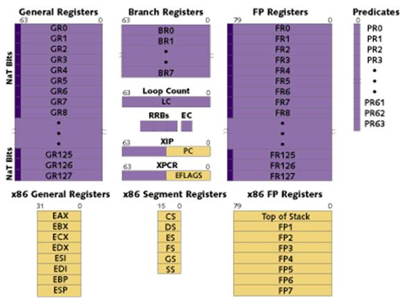
La siguiente figura no solo muestra los nuevos registros, sino también los registros necesarios para la compatibilidad con x86.

Slide 6
Instrucciones
Las instrucciones del IA-64 están empaquetadas por el compilador en grupos de 128 bits. Un solo paquete de 128 bits contiene tres instrucciones del IA-64 junto con una plantilla. Cada una de estas plantillas, colocadas ahí por el compilador, explícitamente brinda al CPU información acerca del paquete de instrucciones. Pero, que información?, información tal como si las instrucciones del paquete deben ser ejecutadas en paralelo o si alguna de ellas debe serlo en serie, debido a las dependencias entre los registros. La plantilla también indica si es que las instrucciones deben ser ejecutadas en paralelo con los paquetes vecinos. Los paquetes pueden ser encadenados para crear grupos de instrucciones de cualquier longitud.

Slide 7
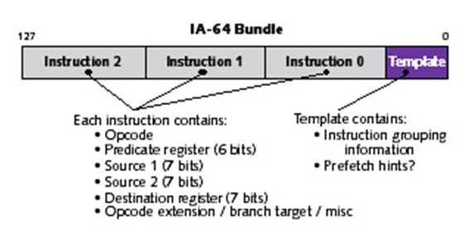

Slide 8
Técnicas y Conceptos innovadores

Slide 9
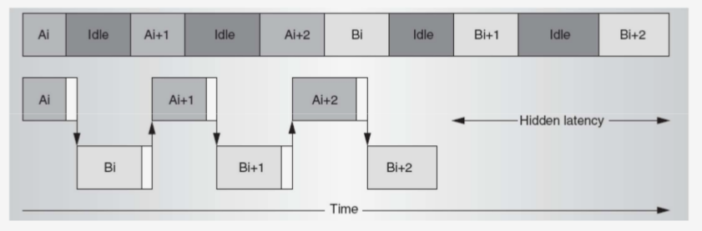
Paralelismo Explicito
Es en cierto aspecto es como un redireccionador, que enlaza y envía a los procesadores todos los datos sin dejar espacios vacíos

Slide 10
Predicación
Predicación es un método de manejar ramificaciones condicionales(representan una decisión entre dos sets de instrucciones). La idea principal del método es que el compilador planifique ambos caminos posibles de la ramificación para que sea ejecutada en el procesador simultáneamente. Por supuesto, los procesadores EPIC tendrán muchas unidades funcionales.

Slide 11
Especulación
Las cargas de memoria son inicializadas por adelantado para asegurar que la data esta disponible para su uso. Como resultado, el compilador planifica la carga de memoria sin aguantar al procesador o bajar el rendimiento de éste.

Slide 12
¿Qué aplicaciones se benefician de estas arquitecturas?
- Grandes bases de datos
- Software de modelado y simulación científica y de negocios
- Software intensivo de gráficos (CAD, juegos 3D)
- Criptografía

Slide 13
Desventajas de EPIC

Slide 14
Escribir los compiladores que sean capaces de estas sofisticadas optimizaciones ha resultado bastante más complejo de lo esperado.
El Itanium 2 tiene una cifra exorbitante de 221 millones de transistores que disipan 130W de potencia. Como base de comparación, un Athlon
XP tiene 54M transistores, y un Athlon 64 tiene 106M.

Slide 15
GRACIAS
Alguna pregunta

Slide 16
REFERENCIAS
Tomas Balderas | Introducción a la arquitectura IA-64 y al procesador Itanium 2
William Stallings | Organización y Arquitectura de Computadores 6ta Edicion capitulo 15
John Hennessy, David Patterson | Arquitectura de Computadores – Un enfoque cuantitativo 4ta Ed, Capítulos 2 y 3.
Stalling | W.Computer Organization and Architecture cap. 15
Intel IA-64 Architecture Software Developer’s Manual

